Slide 1
研習時數---報名方式
搜尋 : 特殊教育通報網
https://www.set.edu.tw/default.asp
點選左方欄位 : 教師研習
選取登錄縣市:臺北市
輸入關鍵字 : 經營一個有包容力的教室:一個學生的故事、一個分析的架構、幾個有效的方法
選擇 : 信義國中場次報名，填寫個人相關資料。

Slide 2
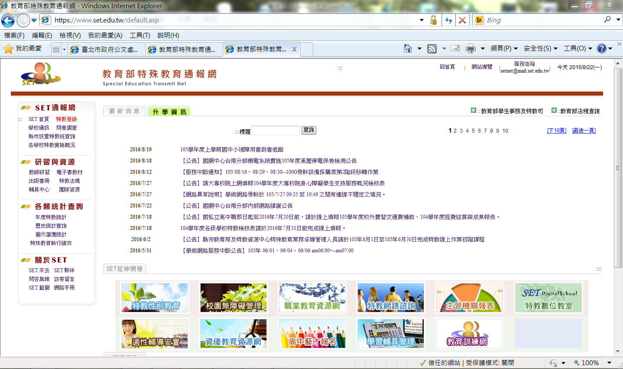

Slide 3
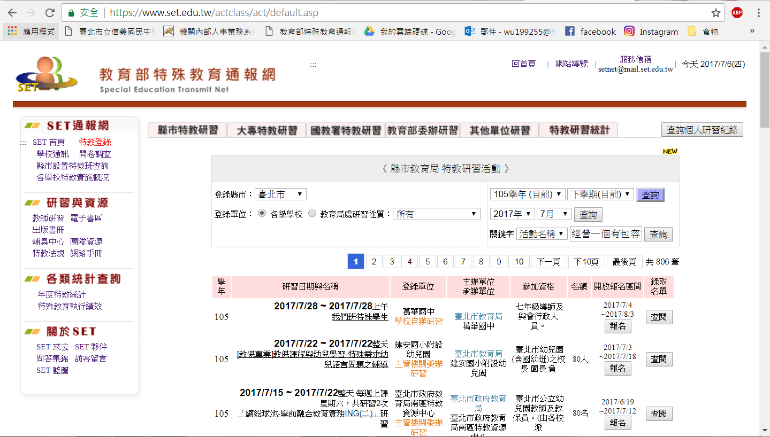

Slide 4
